Slide 1
Notes:
OBS: Live Intro

Slide 2
AZ-900 Module 01 : Concepts liés au cloud
Lucas Humenhuk – Cloud Architect & MCT
Notes:
OBS: Live Presentation

Slide 3
Préparation pour Exam AZ-900
Domaine AZ-900 | Poids
Description des concepts de cloud | 20 à 25 %
Description des principaux services Azure | 15 à 20 %
Description des solutions principales et des outils de gestion Azure | 10 à 15 %
Description des fonctionnalités de sécurité générale et de sécurité réseau | 10 à 15 %
Description des fonctionnalités d’identité, de gouvernance, de confidentialité et de conformité | 20 à 25 %
Description des contrats de niveau de service et de gestion des coûts Azure | 10 à 15 %
Notes:
OBS: Live Presentation

Slide 4
Objectifs d’apprentissage
Décrire les concepts de base du cloud computing
Déterminer si Azure est la solution la plus adaptée à vos besoins métier
Notes:
OBS: Live Presentation

Slide 5
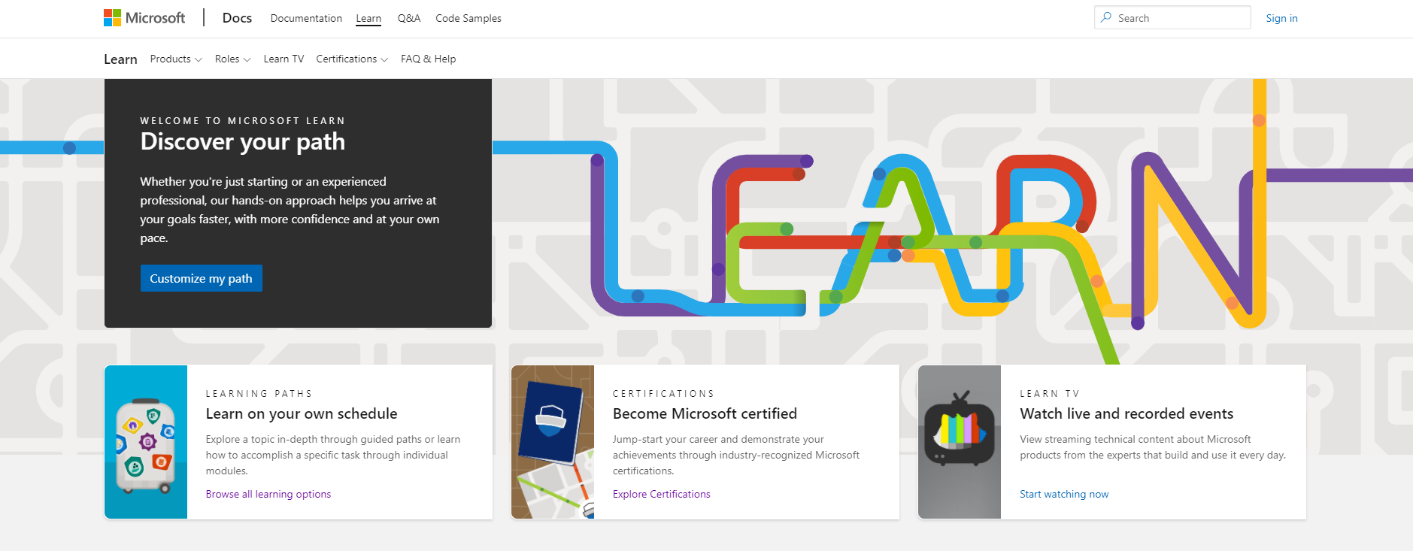
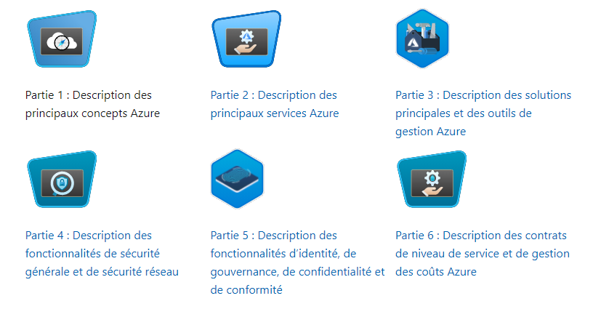
Notes:
OBS: Live Presentation

Slide 6





Qu’est-ce que le cloud computing ?
Le cloud computing consiste à fournir des services informatiques par Internet. Il accélère l’innovation, fournit des ressources flexibles et apporte des économies d’échelle.
Notes:
OBS: Live Presentation

Slide 7
Quels sont les modèles de services cloud ?
Modèles d'hébergement
Modèle d’affaires
On Premises
Infrastructure
(as a Service)
Platform
(as a Service)
Software
(as a Service)
Applications
Applications
Le client gère
Applications
Applications
Stockage de Donnés
Le client gère
Stockage de Donnés
Stockage de Donnés
Stockage de Donnés
Runtime
Runtime
Runtime
Runtime
Le fournisseur gère
Le client gère
Middleware
Middleware
Middleware
Middleware
Systèmes d’exploitation
Le fournisseur gère
Systèmes d’exploitation
Systèmes d’exploitation
Systèmes d’exploitation
Virtualisation
Virtualisation
Le fournisseur gère
Virtualisation
Virtualisation
Serveurs
Serveurs
Serveurs
Serveurs
Stockage
Stockage
Stockage
Stockage
Mise en réseau
Mise en réseau
Mise en réseau
Mise en réseau
Notes:
OBS: Live Presentation
SERVELESS

Slide 8


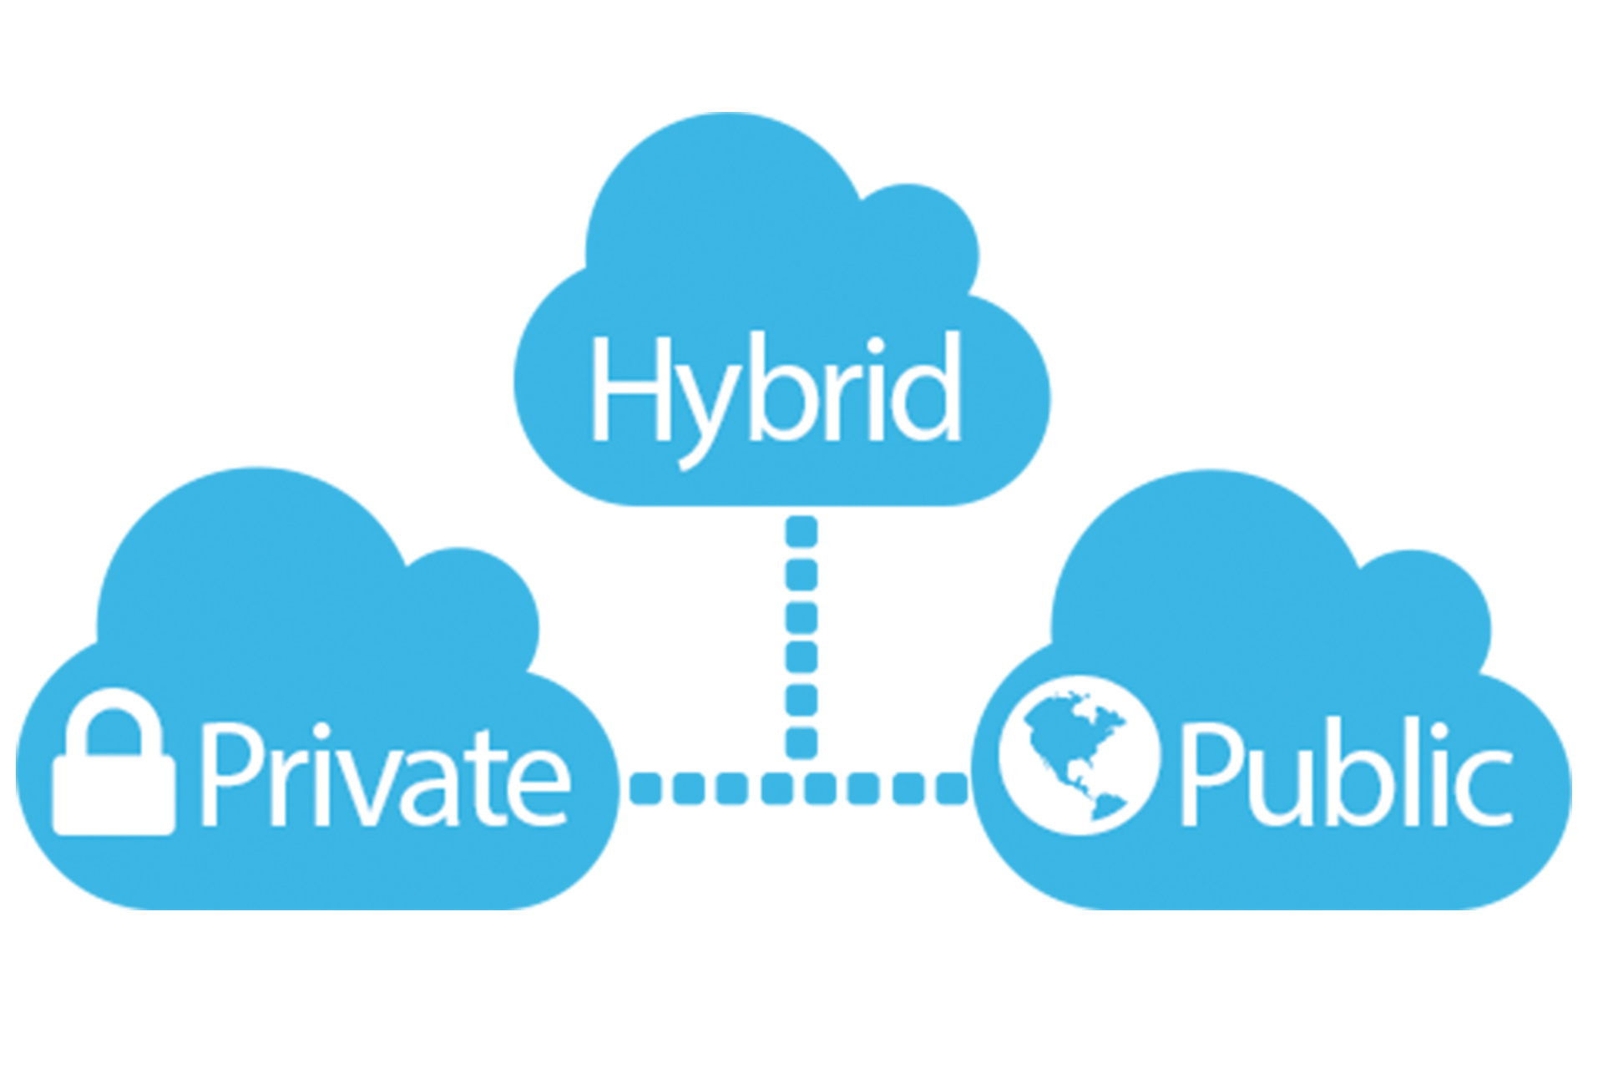
Les modèles de cloud
Cloud Public
Cloud Privé
Cloud Hybride
Notes:
OBS: Live Presentation

Slide 9
Cloud Public
Les services sont fournis via l’Internet public, et accessibles à quiconque souhaite les acheter.
Les ressources sont détenues et gérées par un fournisseur de services tier
Notes:
OBS: Live Presentation

Slide 10
Cloud Privé
Les services sont exclusivement utilisées par des utilisateurs d’une entreprise ou d’une organisation.
Situé physiquement dans un centre de données local
Il peut également être hébergé par un fournisseur de services tiers.
Notes:
OBS: Live Presentation

Slide 11
Cloud Public
La combinaison entre les autres deux
Ex: base de donnés locale et site public
Notes:
OBS: Live Presentation

Slide 12
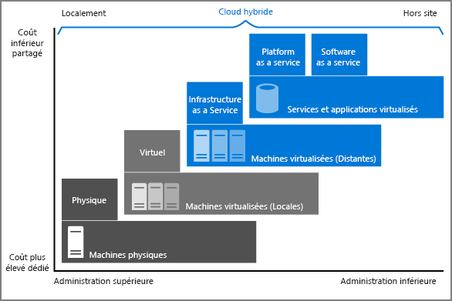
Comparaison des modèles cloud
Notes:
OBS: Live Presentation

Slide 13
Qu’est-ce qu’Azure ?
Ensemble de services cloud
Constante évolution
Dimension mondiale
Flexibilité
Notes:
OBS: Live Presentation

Slide 14
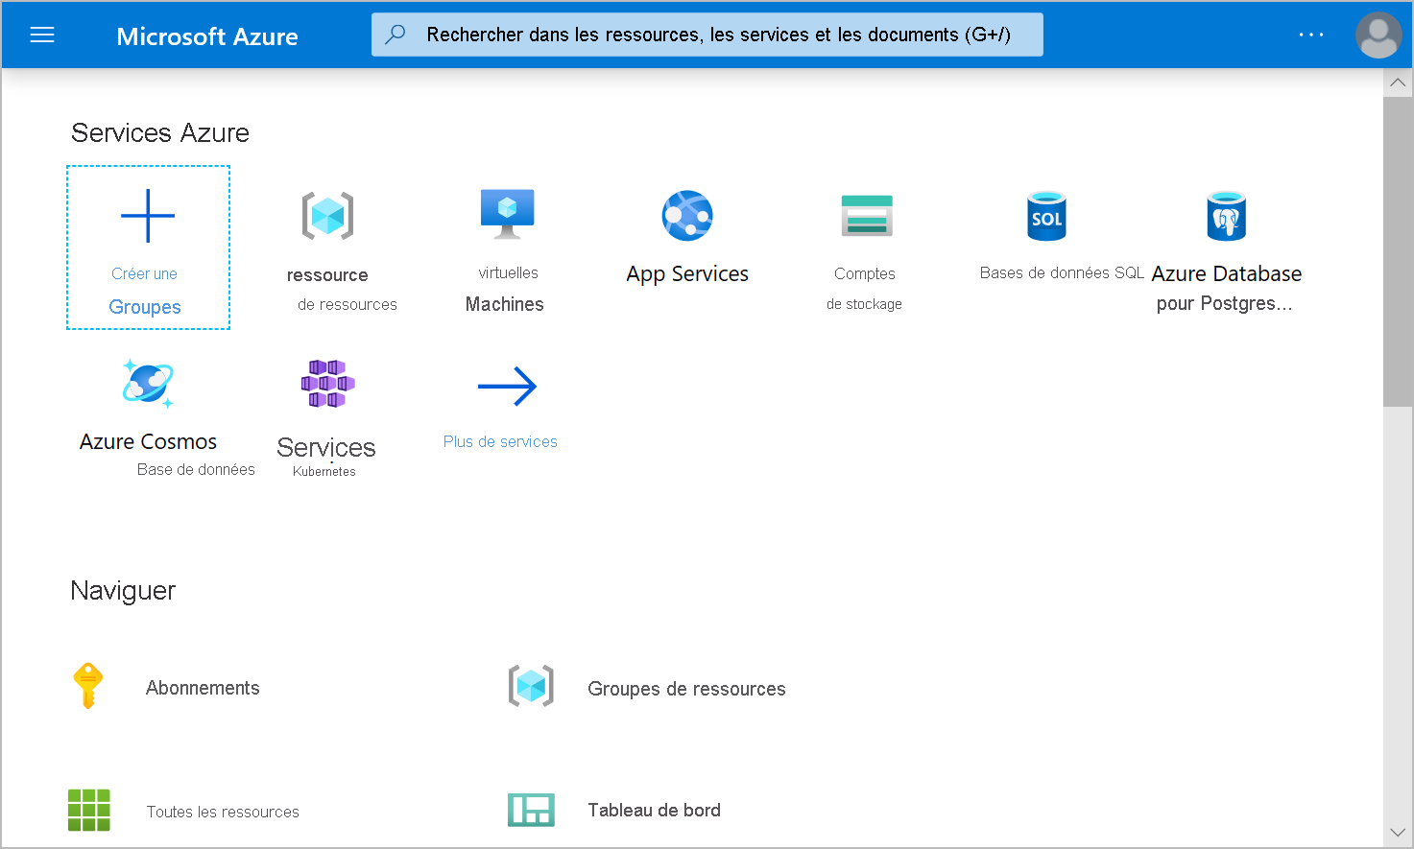
Portail Azure
Notes:
OBS: Live Presentation

Slide 15
Notes:
OBS: DEMO 2

Slide 16
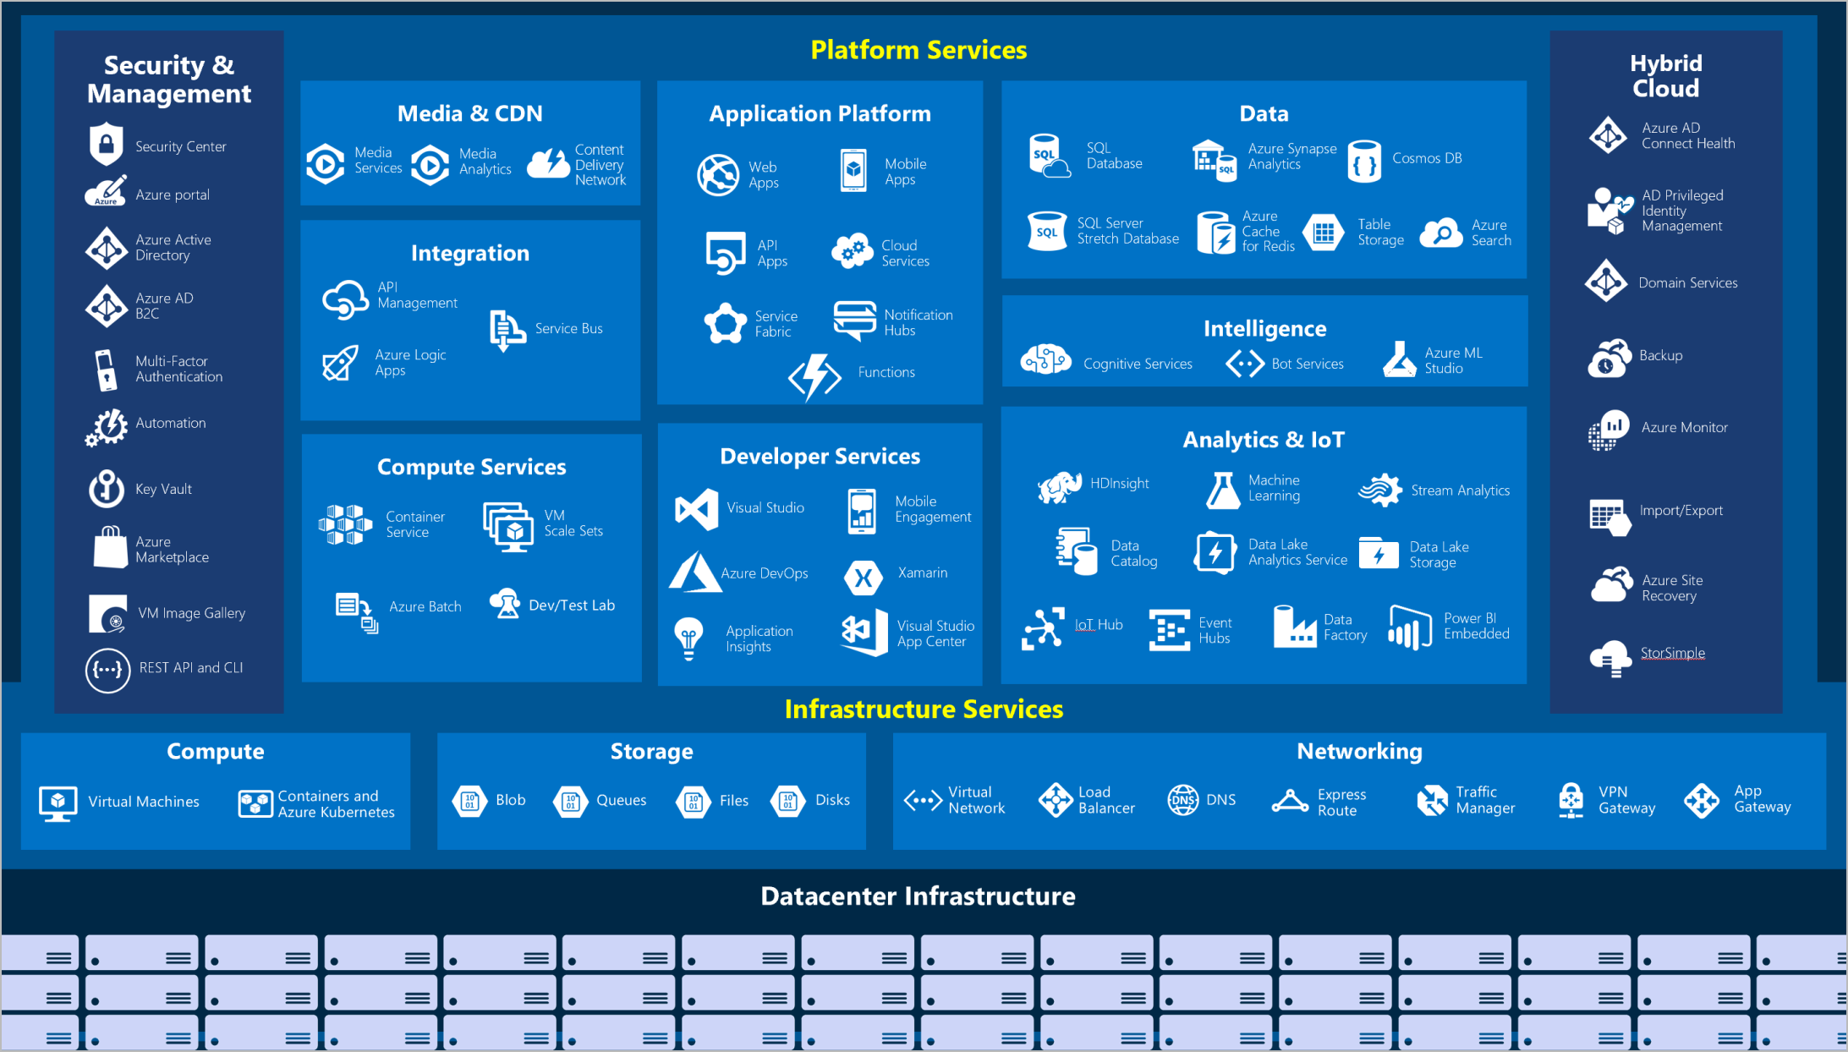
Services Azure
Notes:
OBS: Live Presentation

Slide 17
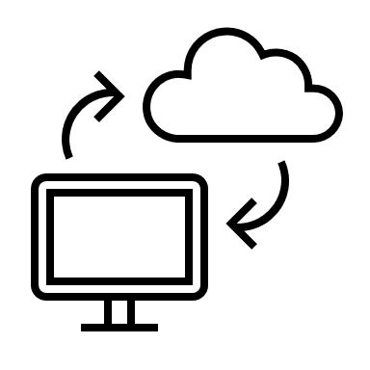
Décrire les avantages du cloud computing
Notes:
OBS: Live Presentation

Slide 18
Les avantages
Haute disponibilité
Tolérance de panne
Scalabilité
Élasticité
Portée mondiale
Fonctionnalités de latence client
Agilité
Remarques concernant les coûts prévisionnels
Récupération d’urgence
Sécurité
Notes:
OBS: Live Presentation
Haut Dispo = Fiabilité - SLA
Scalabilté = Extensibilité
Élasticité – Disagregated Compute
Agilité - Quick
Géodistribution – Many Places
Reprise d’activité après sinistre - Replication

Slide 19
Comparaison CapEx et OpEx
Dépenses d’investissement (CapEx)
Investissement initial dans l’infrastructure physique.
Les coûts des dépenses d’investissement ont une valeur qui diminue au fil du temps.
Dépenses de fonctionnement (OpEx)
Achat de produits et des services selon les besoins, avec paiement à l’utilisation
Facturation immédiate
Notes:
OBS: Live Presentation

Slide 20
Modèle basé sur la consommation
Pas de frais initiaux.
Nul besoin d’acheter et de gérer une infrastructure coûteuse que les utilisateurs n’exploitent pas toujours au maximum.
Possibilité de payer pour des ressources supplémentaires quand elles sont nécessaires.
Possibilité de cesser de payer pour les ressources qui ne sont plus nécessaires.
Notes:
OBS: Live Presentation

Slide 21

Les types de cloud
Notes:
OBS: Live Presentation

Slide 22
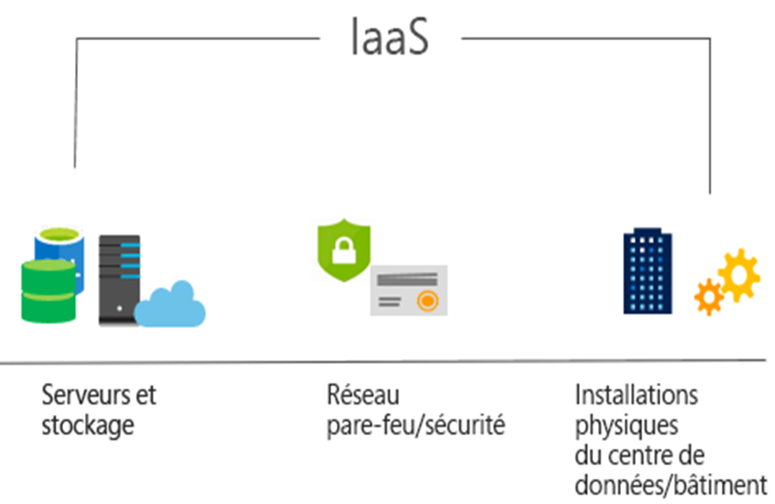
IaaS (Infrastructure as a Service)
Focus: machines virtuels
Notes:
OBS: Live Presentation

Slide 23
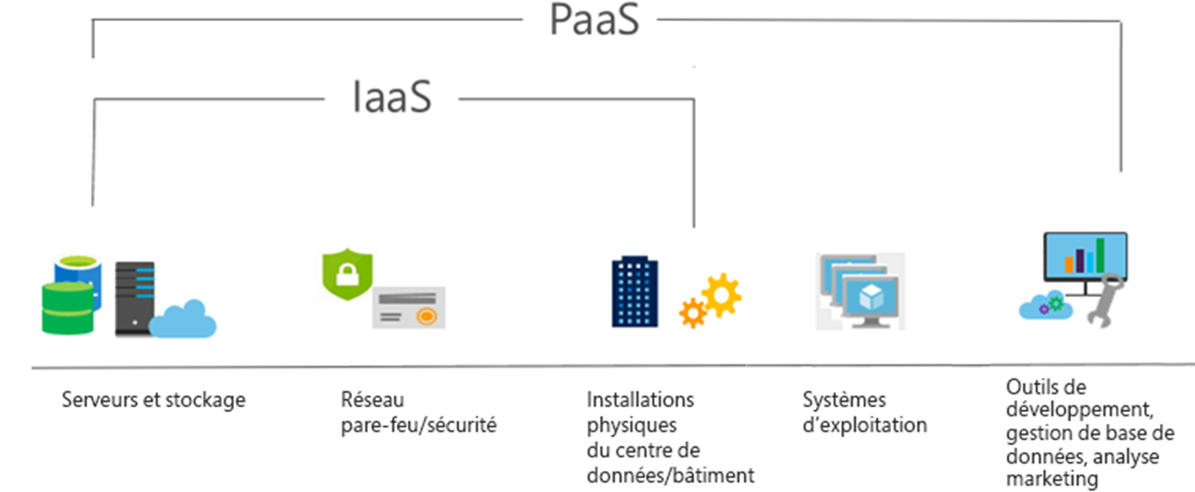
PaaS (Platform as a Service)
Focus: applications logicielles
Notes:
OBS: Live Presentation

Slide 24
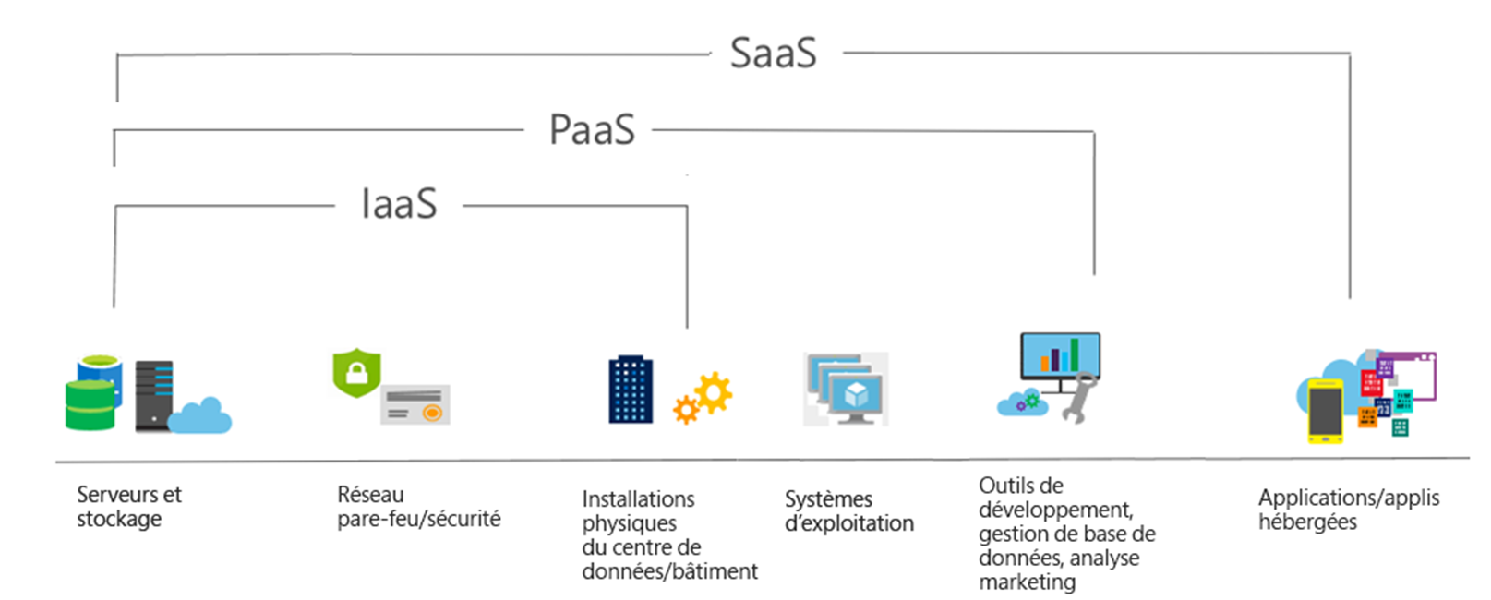
SaaS (Software as a Service)
Focus: services (Ex. Office 365)
Notes:
OBS: Live Presentation

Slide 25
Aide-mémoire
Modèles d'hébergement
Modèle d’affaires
On Premises
Infrastructure
(as a Service)
Platform
(as a Service)
Software
(as a Service)
Applications
Applications
Le client gère
Applications
Applications
Stockage de Donnés
Le client gère
Stockage de Donnés
Stockage de Donnés
Stockage de Donnés
Runtime
Runtime
Runtime
Runtime
Le fournisseur gère
Le client gère
Middleware
Middleware
Middleware
Middleware
Systèmes d’exploitation
Le fournisseur gère
Systèmes d’exploitation
Systèmes d’exploitation
Systèmes d’exploitation
Virtualisation
Virtualisation
Le fournisseur gère
Virtualisation
Virtualisation
Serveurs
Serveurs
Serveurs
Serveurs
Stockage
Stockage
Stockage
Stockage
Mise en réseau
Mise en réseau
Mise en réseau
Mise en réseau
Notes:
OBS: Live Presentation
SERVELESS

Slide 26
Comparaison
IaaS
Le plus flexible
Concentré en gestion de la machine
PaaS
Gestion de la plateforme
Concentré sur le développement
SaaS
Modèle d’abonnement
Logiciel prêt
Notes:
OBS: Live Presentation

Slide 27


Informatique Serveless
Pareil avec le PaaS
Infrastructure caché
Extensibilité
Azure Functions
Code (C#, Powershell, etc)
Basée sur événement
Azure Logic Apps
Orchestrateur des tâches
Workflow
No code
Notes:
OBS: Live Presentation

Slide 28
MERCI!
Notes:
OBS: Live Presentation

Slide 29
Q&A
Notes:
OBS: Live Q&A

